Slide 1
Квалиметрия

Slide 2
Квалиметрия (лат. qualitas – качество) – отрасль науки, изучающая и реализующая методы количественной и неколичественной оценки качества.
Качество продукции – совокупность свойств продукции, характеризующих ее пригодность удовлетворять определенные потребности в соответствии с ее назначением.

Slide 3
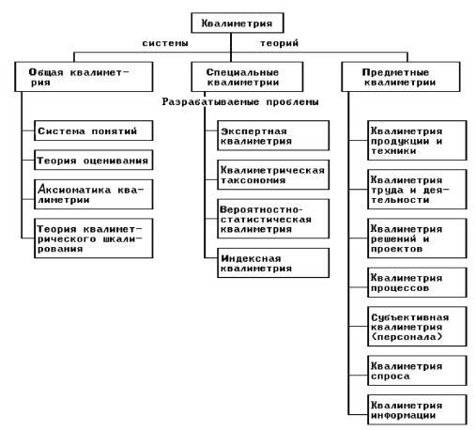
Структура квалиметрии

Slide 5
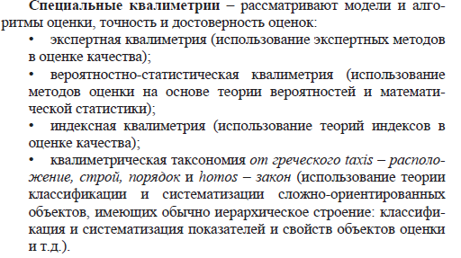

Slide 6
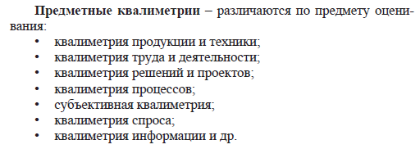

Slide 7
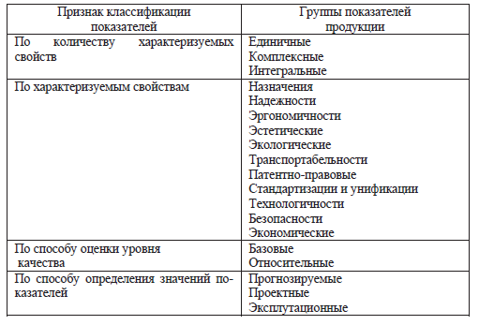
Показатели качества продукции

Slide 8
По количеству характеризуемых свойств
Комплексные показатели умножают на коэффициент вето, обращающийся в ноль при выходе любого из важнейших показателей за допустимые пределы и равный единице во всех других случаях.
Учитывает принятые ограничения по воздействию на человека и окружающую среду.

Slide 9
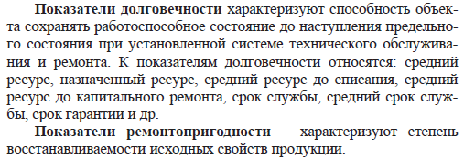
По характеризуемым свойствам

Slide 10
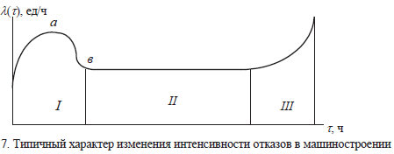
По характеризуемым свойствам
Показатели безотказности характеризуют способность объекта непрерывно сохранять работоспособное состояние в течение некоторого времени или некоторой наработки. Например: вероятность безотказной работы, вероятность отказа, средняя наработка на отказ, интенсивность отказов, параметр потока отказов и др.

Slide 11
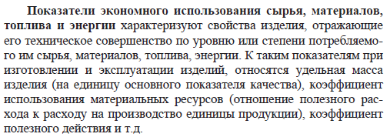
По характеризуемым свойствам

Slide 12
По характеризуемым свойствам

Slide 13
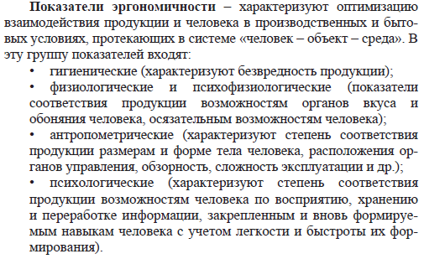
По характеризуемым свойствам

Slide 14
По характеризуемым свойствам

Slide 15
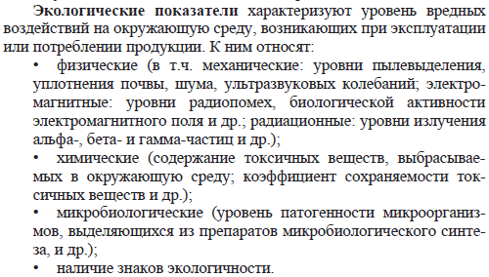
По характеризуемым свойствам

Slide 16
По характеризуемым свойствам

Slide 17
По характеризуемым свойствам

Slide 18
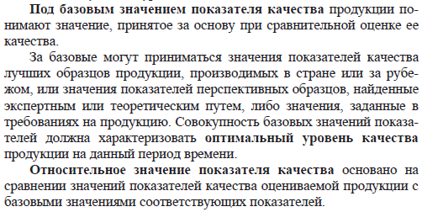
По способу оценки уровня качества

Slide 19
По способу определения значений показателей

Slide 20
Методы квалиметрии
Методы квалиметрии – это источник получения информации о значениях числовых характеристик, определяемых в процессе оценивания качества.

Slide 21
Методы квалиметрии

Slide 22
Методы квалиметрии

Slide 23
Методы квалиметрии

